Slide 2
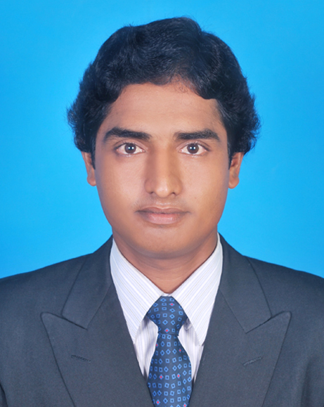
পরিচিতি
মুহম্মদ আবু সুফিয়ান
সহকারী শিক্ষক (বাংলা)
কালেক্টরেট পাবলিক স্কুল এন্ড কলেজ, বগুড়া

Slide 3
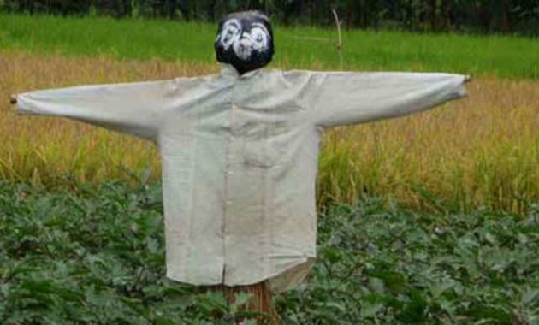
নিচের ছবিটি দেখে বল আজকের পাঠের বিষয় কী?

Slide 4
কাকতাড়ুয়া পর্ব ১
সেলিনা হোসেন

Slide 5
শিখনফল
১। লেখক সম্পর্কে বলতে পারবে।
২। মুক্তিযুদ্ধ সম্পর্কে বলতে পারবে।
৩। কিশোর মুক্তিযোদ্ধাদের সম্পর্কে বলতে পারবে।
৪। রাজাকারদের সম্পর্কে বলতে পারবে।

Slide 6
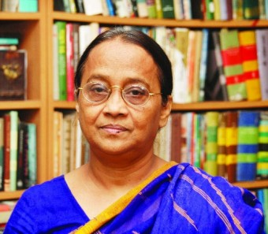
লেখক পরিচিতি
১৯৪৭ খ্রিষ্টাব্দে ১৪ জুন রাজশাহীতে জন্মগ্রহণ করেন।
রাজশাহী বিশ্ববিদ্যালয় থেকে ডিলিট উপাধি পান। বাংলা একাডেমী পুরস্কার
উপন্যাস- ৩৩,
ছোটদের জন্য ২৫
উৎস থেকে নিরন্তর, খোল করতাল,পরজন্ম,নারীর রূপকথা
জলোচ্ছ্বাস, হাঙর নদী গ্রেনেড, যাপিত জীবন, পোকা মাকড়ের ঘর বসতি

Slide 7
উপন্যাসের আঙ্গিক ও গঠন কৌশল
কাহিনী
চরিত্র
দৃশ্য
বর্ণনা ভঙ্গি
ভাষা
ঔপন্যাসিকের জীবন ভাবনা
ঔপন্যাসিকের ব্যক্তিগত জীবন দর্শন ও জীবনানূভূতি কোনো বাস্তব কাহিনী অবলম্বন করে বর্ণনাত্মক শিল্প কর্মে রূপায়িত হয় তাকে উপন্যাস বলে।

Slide 8
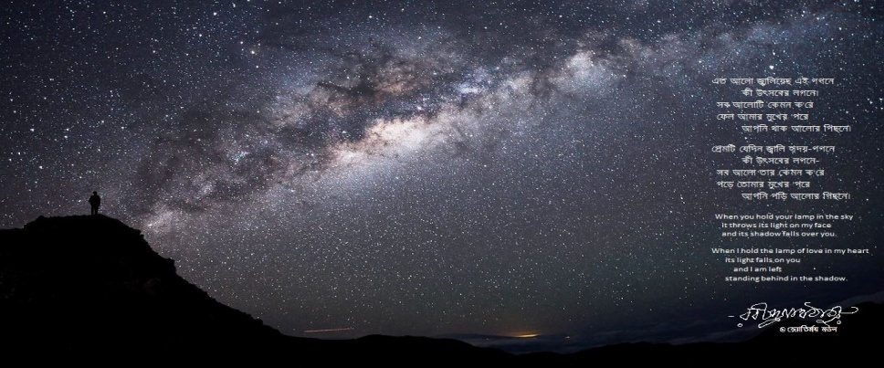
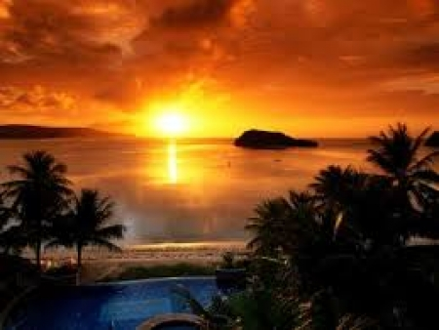
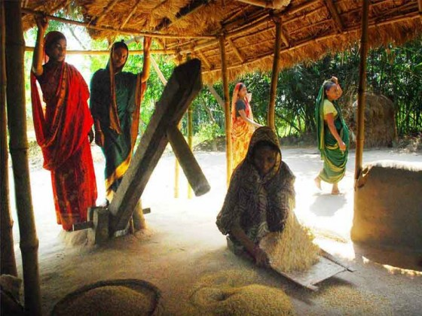
নতুন শব্দ
আঁধার
অন্ধকার
পোহালে
সকাল
ঢেঁকিঘর
যে ঘরে ঢেঁকি থাকে

Slide 9
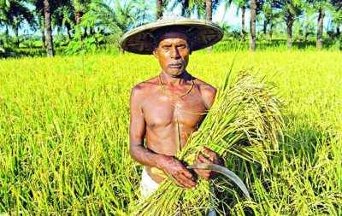
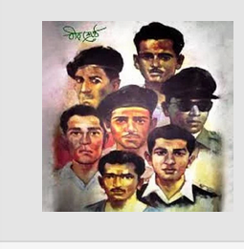
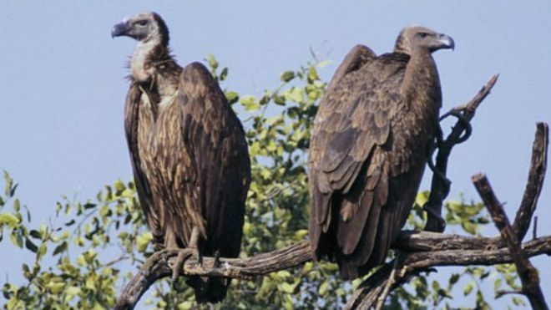
গেরস্থ
কৃষক
যারা দেশের জন্য যুদ্ধ করেছে।
মুক্তিযোদ্ধা
শকুন
এক ধরণের পাখি

Slide 10
একক কাজ
১। হাঙর নদী গ্রেনেড কী জাতীয় রচনা?
২। আঁধার শব্দের অর্থ কী?
৩। সেলিনা হোসেন কত সালে জন্মগ্রহণ করেন?

Slide 11
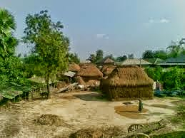
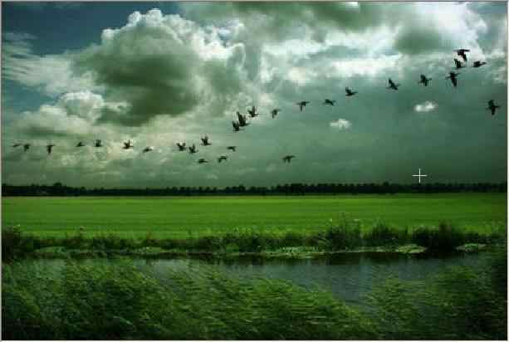
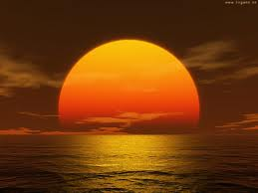
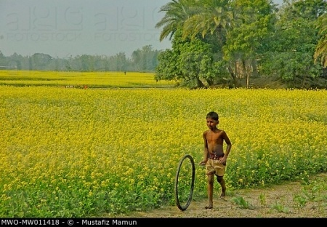
রাত পোহালে দিনের আলো, সূর্য্যি ডুবলে আঁধার।

Slide 12
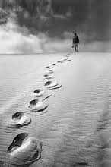
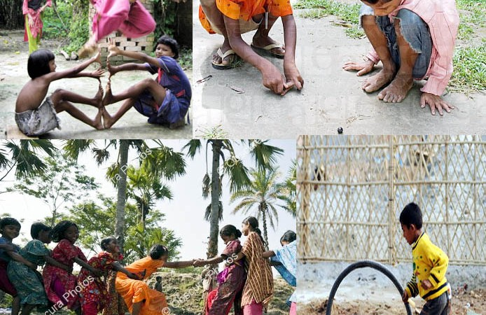
পথ ওকে দেখে। মাঠ-ঘাট ওকে দেখে। ও মনের আনন্দে দুপায়ে পথের ধুলো মাখে। কিসে যে ওর আনন্দ, কিসে কান্না, কেউ বুঝতে পারে না।

Slide 13
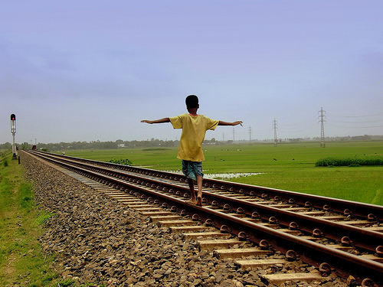
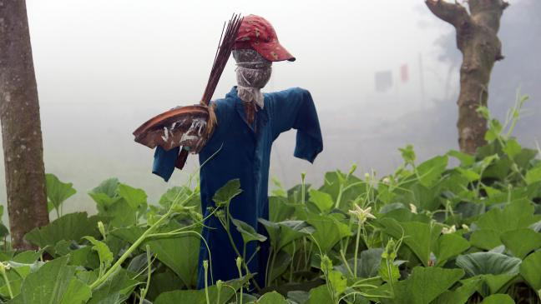
কিসে যে ওর আনন্দ, কিসে কান্না, কেউ বুঝতে পারে না।

Slide 14
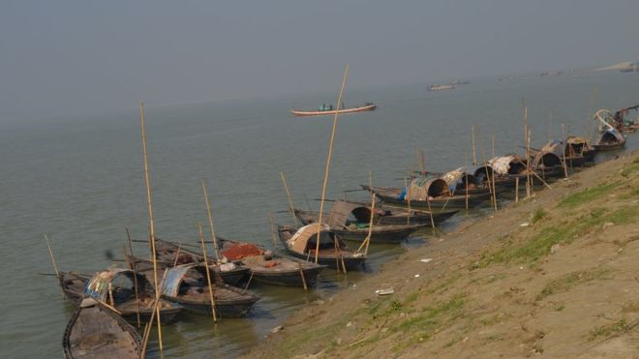
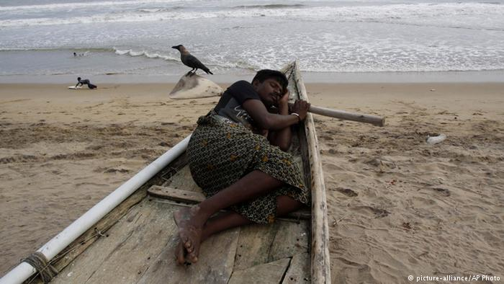
ঘুমুবার জায়গা নেই তো কী হয়েছে? দোকানের বারান্দা আছে; গাছতলা আছে, হাটের চালা আছে, ঘাটে বাঁধা নৌকা আছে। নৌকার ছইয়ের ভেতর দিব্যি ঘুমিয়ে থাকা যায়।

Slide 15
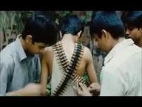
ও ভয় পায় না। ভয় ওকে কাবু করে না। আসলে ভয় কী, তা ও জানেই না। ও ছোট বেলায় ভূতের গল্প শোনেনি। কেউ ওকে জুজুর ভয় দেখায় নি। ও তো নিজের নিয়মে বড় হয়েছে। যে ছেলে নিজের নিয়মে বড় হয় ভয়ের সঙ্গে তার দেখা হয় না। ভীষণ সাহস ওর। কেউ যদি জিজ্ঞেস করে কোথায় যাচ্ছিস, বুধা?

Slide 16
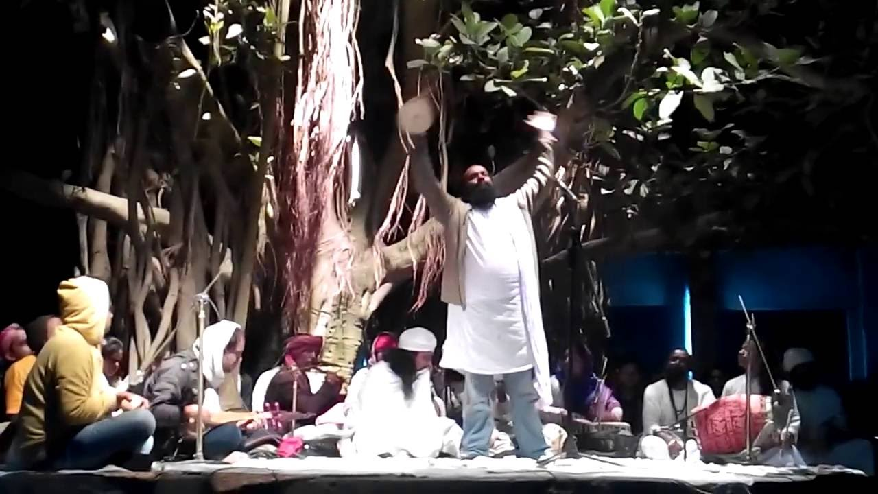
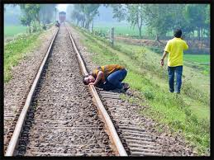
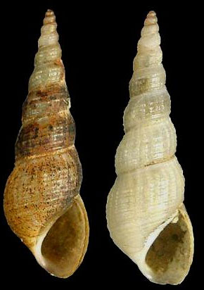
আখড়ার গান শুনে ও শেখে। ও পথের ধারে বসে পড়ে। ওর পায়ের কাছে মরা শামুকের খোল পরে থাকে। ও বুড়ো আঙ্গুলের মাথায় তুলে নাচাতে থাকে।

Slide 17
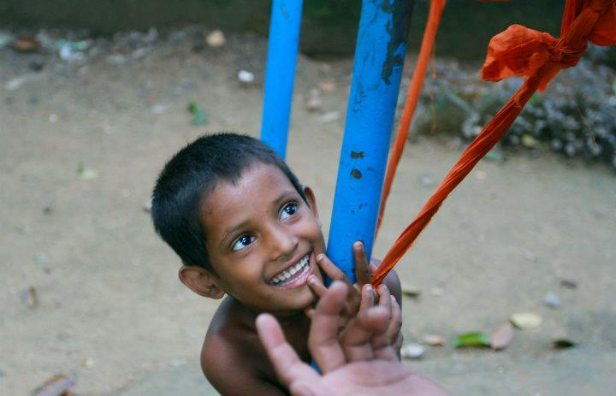
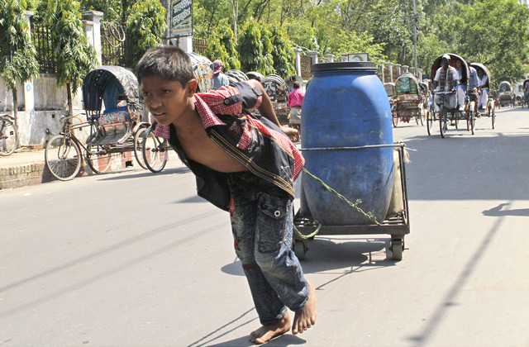
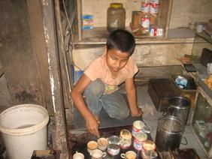
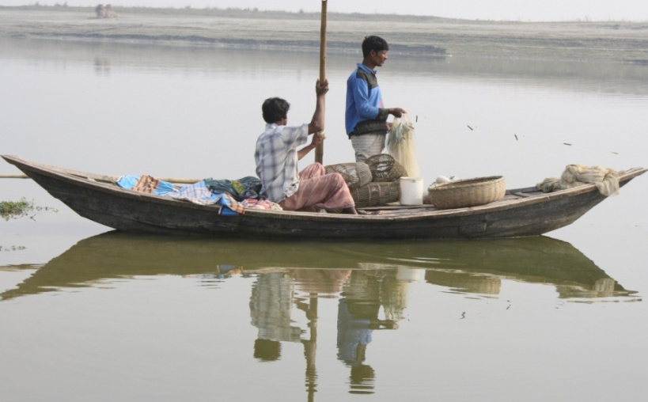
বুধা কামলা খাটে, চায়ের দোকানে চা বানায়, জেলে নৌকায় মাছ ধরে।

Slide 18
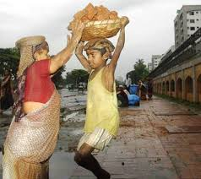
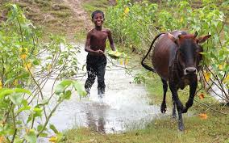
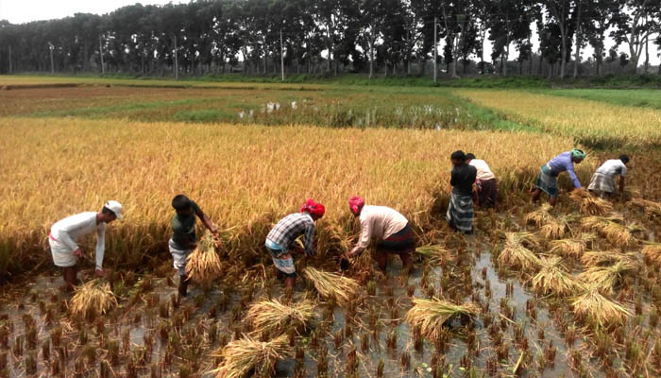
মোটবয়। কার ও গরু চরায়। ওর পা উঠে থাকে উপরে। ধান ক্ষেতে নিড়ানি দেয়।

Slide 19
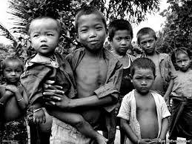
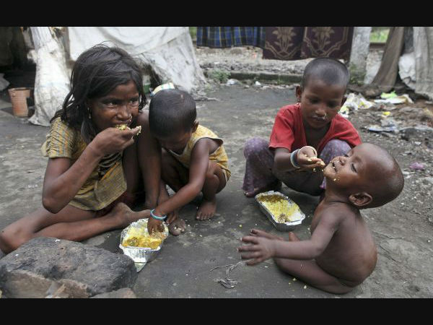
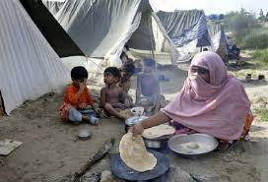
ওরা ভাইবোন পাঁচ জন। বুধা, বিনু, তিনু, শিলু ও তালেব। ওরকাঁধে মাথা রেখে ঘুমিয়ে যেত তিনু।

Slide 20
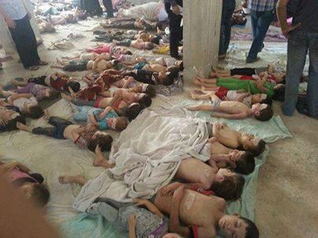
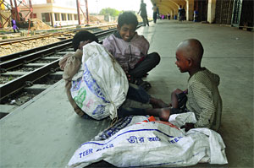
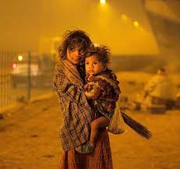
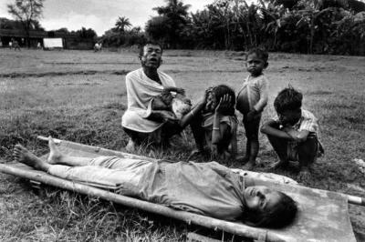
তিনুর বয়স দেড় বছর । এক রাতে বুধা ছাড়া সবাই কলেরায় মারা গেলো।

Slide 21
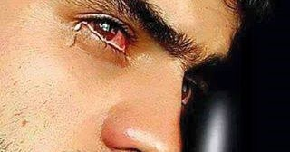
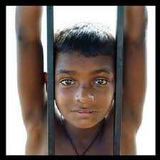
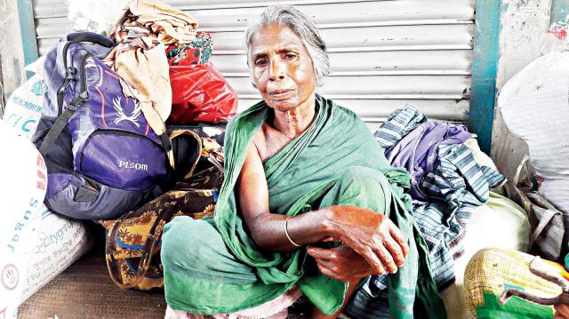
কিছু হলেই তোর চোখ লাল হয়ে যায়। সত্যি আমার চোখ লাল হয়ে যায়। হ্যাঁ রে একটু ও মিছে বলছি না। আমি ভেবে ছিলাম আমার চোখটা পাথরের মত হয়ে গেছে। কিছু দেখতে পাচ্ছি না চাচি।

Slide 22
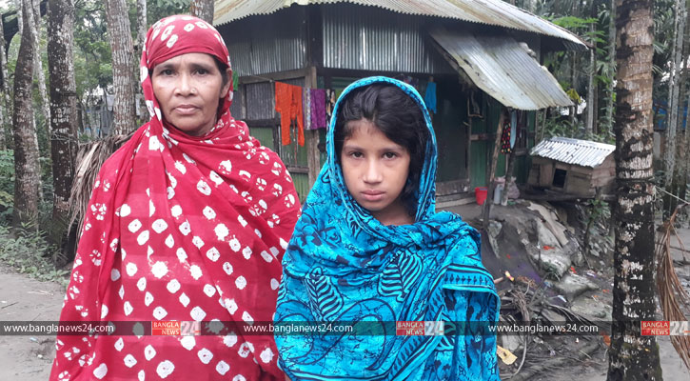
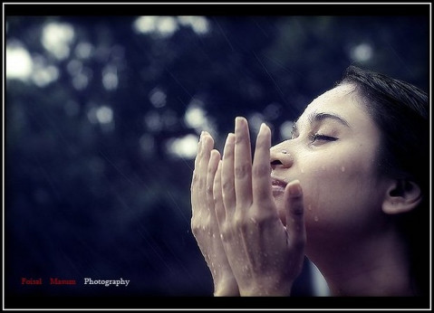
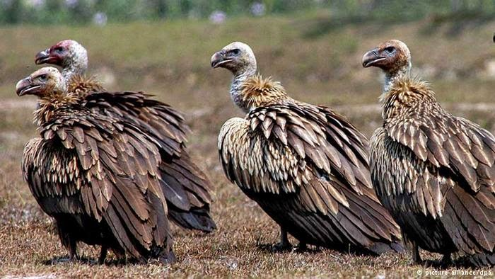
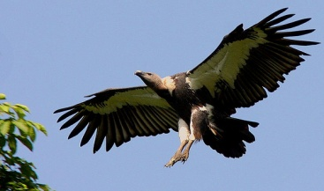
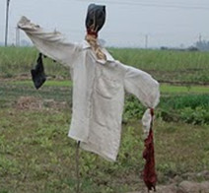
কুন্তি পথের মাঝখানে দাঁড়িয়ে চিৎকার করে কাঁদে। ও দেখে কাঠফাটা রোদে দাঁড়িয়ে থাকলে এক সময় ওর মাথার ওপর শকুনের ছায়া নেমে আসে। ওকে দেখলে শকুনের বুঝি মনে হয় মরা মানুষ। শুধু গাঁয়ের কয়েকজন মানুষ শকুনের মত। কাকতাড়ুয়া ওদের ভয়ে তটস্থ থাকে।

Slide 23
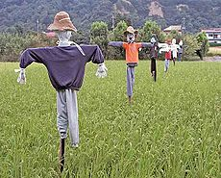
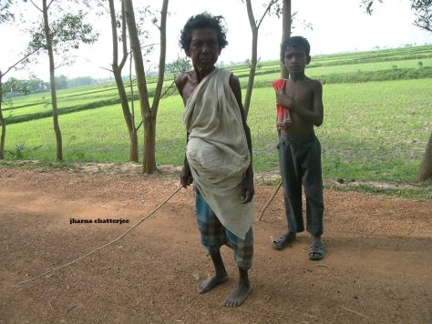
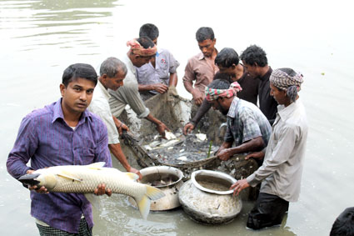
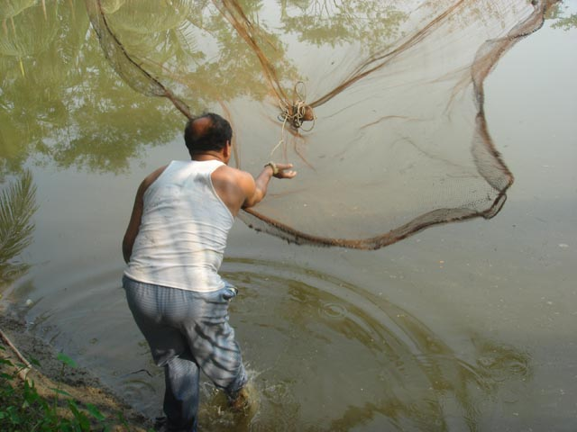
গায়ের লোক ওর নাম দিয়েছে কাকতাড়ুয়া। নোলক বুয়া ডাকে ছন্নছাড়া। হরিকাকু ডাকে মানিক রতন। জয়নাল চাচা ডাকে সোনাবাবা।

Slide 24
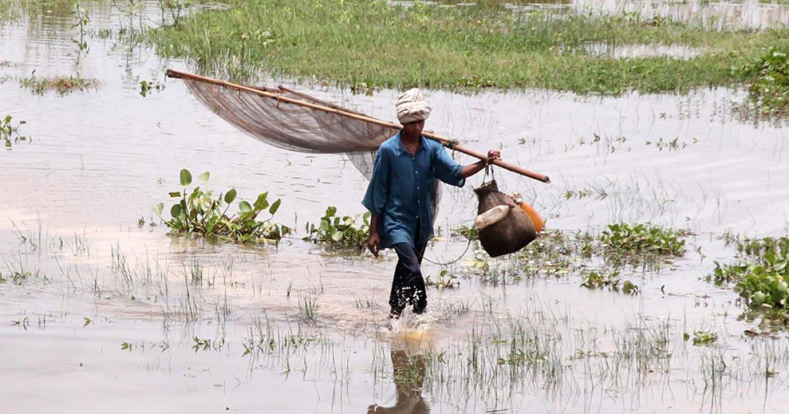
হাশেম মিয়া ডাকে খোকন বাবু। ওর কল্পনায় ভেসে ওঠে তেপান্তরের মাঠ, পঙ্খিরাজ ঘোড়া, সাত সমুদ্র তের নদী।

Slide 25
মিলিটারি আসে গ্রামে গুলি ছুড়তে ছুড়তে। বুটের শব্দ যেন চটচট করে ফুটছিল। বড় সড়কের মাঝ বরাবর মিলিটারির জিপ থেকে ওরা ঝপঝপিয়ে নামে।

Slide 26
গ্রাম বাজার আগুনে দাউদাউ করে জ্বলছে। পরদিন গায়ের মানুষ বাড়ি ছেড়ে পালাতে থাকে। ও প্রথমে নোলক বুয়ার কাছে যায়। নোলক বুয়ার বাঁধাছাঁদা শেষ।

Slide 27
ভয়ে আতঙ্কে ওরা পালাচ্ছে।

Slide 28
বড় জামগাছটার তলায় দেখা হয় হরিকাকুর সাথে। কতদিন ধরে কাকিমা অসুস্থ। ঠিক মত হাঁটতে পারছে না।

Slide 29
গাঁয়ে আবার মিলিটারি আসে। ক্যাম্প বানায় । মানুষের উপর গণহত্যা চালায়।

Slide 30
তোমরা যারা আমাদের ঘর পোড়ালে, মানুষ মারলে, বাড়ি ছাড়ালে, তোমরা কি এমনি এমনি চলে যাবে?

Slide 31
একটা ঘুষিও কি তোমাদের পাওনা হয়নি? আমরা কি এতই দুর্বল?

Slide 32
মূল্যায়ন
১। বুধারা কয় ভাইবোন?
২। বুধা গ্রাম ছেড়ে যেতে চায় না কেন?
৩। নোলক বুয়া বুধাকে কী নামে ডাকে?
৪। কুন্তি কে?
৫। বুধাকে ‘মানিকরতন’ নাম কে দিয়েছে?

Slide 33
বাড়ির কাজ
মুক্তিযোদ্ধাদের আত্মত্যাগের কাহিনী লিখবে।

Slide 34
ধন্যবাদ

